Slide 1



Lombok

Slide 2
Contextualização

Slide 3
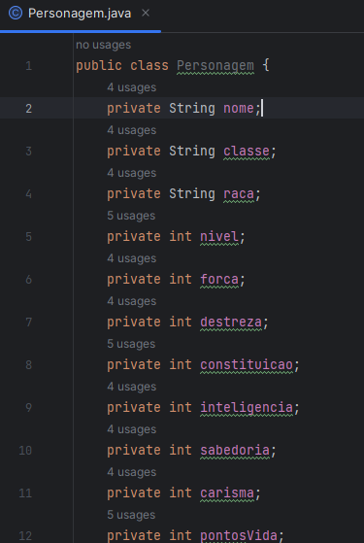
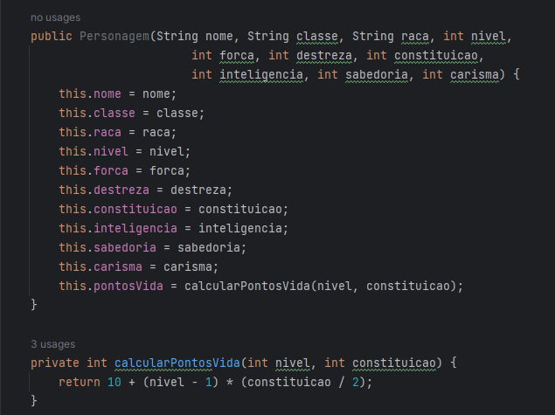

Slide 4
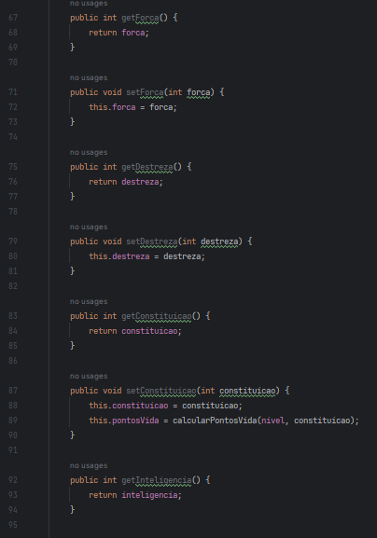
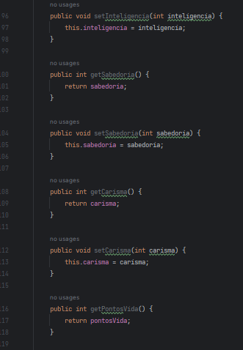

Slide 6
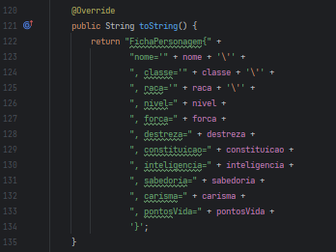

Slide 7
Problemas
Muitas linhas de código
Dificuldade de leitura e entendimento da função da classe
Gasto de tempo

Slide 8
Solução
Lombok

Slide 9
Solução
Utilização das anotações do Lombok
Simplificação das classes

Slide 10
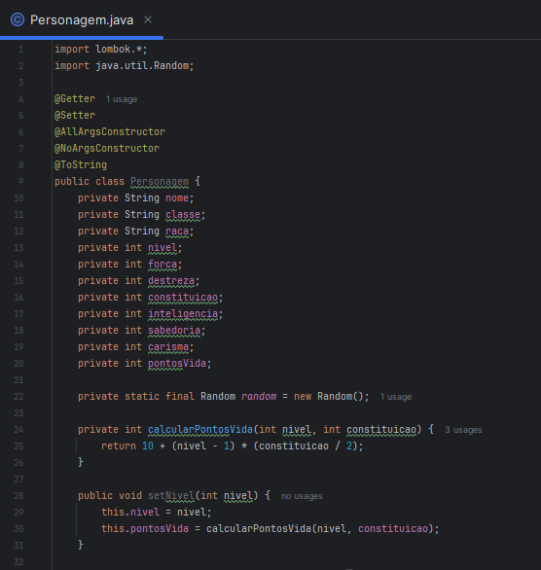
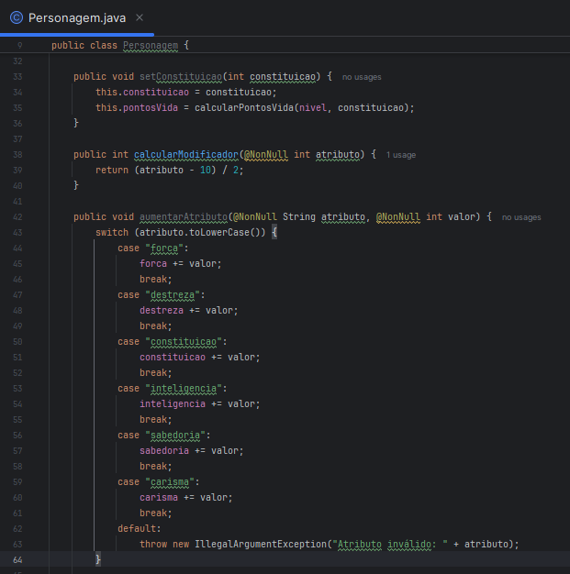
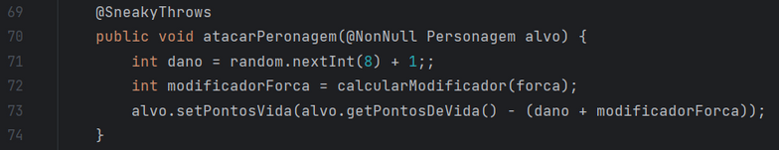
Exemplo de código utilizando anotações Lombok

Slide 11
Destaques da biblioteca
@SneakyThrows
@Slf4j
@NonNull

Slide 12
Equipe
André Luis
Gabriel Dezembro
Gabriel Marassi
Willyan Tomaz

